Slide 1

Proyecto lúdico pedagógico para el desarrollo de habilidades motrices básicas en niños con Necesidades Educativas Especiales
Autora: Lic. Delibet Pérez Martínez
Tutor: DrC. Osmery Prado Sosa

Slide 2
Antecedentes de la investigación
Gómez, I. (2009). Propuesta de juegos adaptados para niños con retraso mental y Síndrome de Down.
Fleites, Y. (2012). Ejercicios adaptados para mejorar la marcha en un niño con Síndrome de Lejeune del Círculo Especial Infantil “Alegre Despertar” de Santa Clara.
Gómez, L. (2012). Actividades para la estimulación motriz de un niño con síndrome de West del Círculo Infantil “Alegre Despertar” de Santa Clara.
Pérez, D. (2019). Perspectivas de un perfil antropométrico en preescolares con discapacidad intelectual de la primera infancia en Santa Clara.

Slide 3
Justificación de la Investigación
Insuficiencias en la utilización de los métodos para el desarrollo de las habilidades motrices básicas correr y saltar.
Clases repetitivas y con cierta monotonía, lo que produce un efecto negativo sobre la actividad de los alumnos.
Poca utilización de los juegos, que en estas edades y de acuerdo a las características de los alumnos, podría ser un elemento motivador.
Los niños del grado preparatorio del Círculo Infantil Alegre Despertar presentan dificultades para alcanzar los logros motores que se determinan en el currículo que le corresponde por su edad.

Slide 4
Situación Problemática: Insuficiente desarrollo de las habilidades motrices básicas en niños con necesidades educativas especiales del grado preparatorio en el Círculo Infantil Alegre Despertar de Santa Clara.

Slide 5
Problema Científico: ¿Cómo favorecer el desarrollo de las habilidades motrices básicas de los niños con necesidades educativas especiales del grado preparatorio en el Círculo Infantil Alegre Despertar de Santa Clara?
Objeto de investigación: el desarrollo de habilidades motrices básicas en los niños con necesidades educativas especiales.

Slide 6
Objetivo general: Diseñar un proyecto lúdico-pedagógico para favorecer el desarrollo de las habilidades motrices básicas de los niños con necesidades educativas especiales del grado preparatorio en el Círculo Infantil Alegre Despertar de Santa Clara.
Campo de la acción: las actividades lúdicas para potenciar el desarrollo de habilidades motrices básicas en de los niños con necesidades educativas especiales del grado preparatorio en el Círculo Infantil Alegre Despertar de Santa Clara.

Slide 7
Objetivos específicos:
1- Determinar los fundamentos teóricos de un proyecto lúdico-pedagógico que sustentan las relaciones entre el desarrollo de habilidades motrices básicas en niños con necesidades educativas especiales, la actividad física adaptada y la actividad lúdica.
2- Caracterizar el estado del desarrollo de las habilidades motrices básicas de los niños con necesidades educativas especiales del grado preparatorio en el Círculo Infantil Alegre Despertar de Santa Clara.

Slide 8
Objetivos específicos:
3- Determinar los componentes de un proyecto lúdico-pedagógico para favorecer el desarrollo de las habilidades motrices básicas de los niños con necesidades educativas especiales del grado preparatorio en el Círculo Infantil Alegre Despertar de Santa Clara.
4- Valorar la calidad y pertinencia del proyecto lúdico-pedagógico para favorecer el desarrollo de las habilidades motrices básicas de los niños con necesidades educativas especiales del grado preparatorio en el Círculo Infantil Alegre Despertar de Santa Clara a través del criterio de especialistas.
5- Evaluar la efectividad del proyecto lúdico-pedagógico a partir de su implementación práctica.

Slide 9
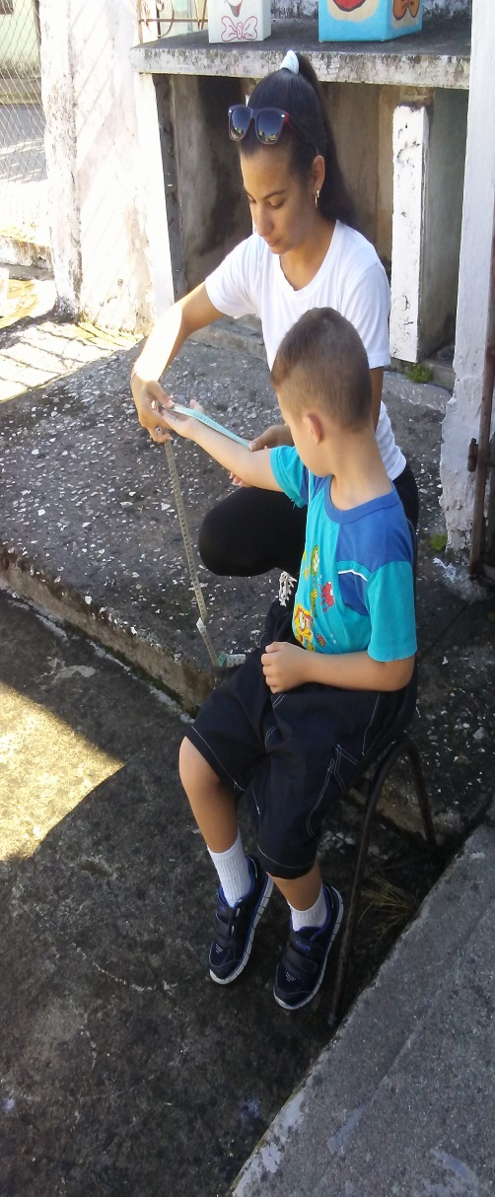
Hipótesis:
La aplicación de un proyecto lúdico-pedagógico en los niños con necesidades educativas especiales del grado preparatorio en el Círculo Infantil Alegre Despertar de Santa Clara, favorecerá el desarrollo de las habilidades motrices básicas en éstos.

Slide 10
El aporte práctico de la investigación se expresa en el conjunto de actividades lúdicas adaptadas para favorecer el desarrollo de las habilidades motrices básicas de los niños con necesidades educativas especiales del grado preparatorio en el Círculo Infantil Alegre Despertar de Santa Clara.
La novedad científica de la investigación se expresa en el empleo de la actividad física con carácter lúdico en el desarrollo de habilidades motrices básicas en niños con necesidades educativas especiales, como alternativa para su futura independencia motriz.

Slide 11
CAPITULO I FUNDAMENTOS TEÓRICOS
Las habilidades motrices básicas son los cimientos para construir respuestas motoras más complejas y especializadas, además estas nos ayudan a enfrentar con éxito las actividades que debemos realizar en nuestro día a día y a adaptarnos a las características de nuestro entorno que se encuentran cambiando de forma constante (García & Fernández, 2020).

Slide 12
CAPITULO I FUNDAMENTOS TEÓRICOS
Las actividades lúdicas están estrechamente relacionadas con en el juego y la diversión debido a la raíz etimológica que estos comparten, pero es esencial entender que no solo el juego puede ser denominado una actividad lúdica, existen otras como lo son las actividades artísticas (Vera, 2018)

Slide 13
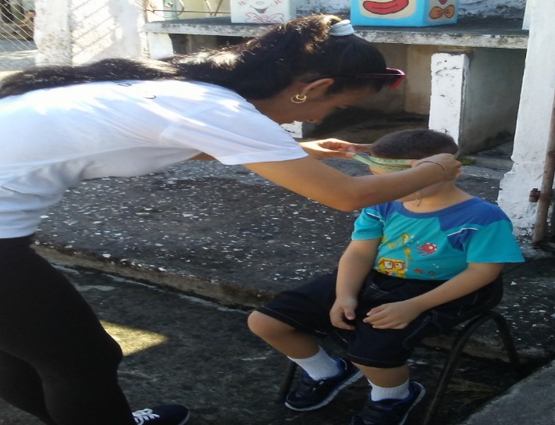
CAPITULO II: FUNDAMENTOS METODOLÓGICOS
Contextualización de la investigación:
La investigación se llevó a cabo en el Círculo Infantil (CI) Alegre Despertar de Santa Clara, durante el período comprendido de Septiembre 2022 a Julio 2023. La institución pertenece bilateralmente al nivel educativo 1ª Infancia (modalidad Círculo Infantil) y a su vez al Subsistema Educación Especial, donde se atienden niños del grado preparatorio con NEE.

Slide 14
CAPITULO II: FUNDAMENTOS METODOLÓGICOS
Métodos
Analítico sintético.
Inductivo deductivo.
Análisis de documentos. (Anexo 1)
La encuesta. (Anexo 2)
Observación. (Anexo 3)
Medición. (Anexo 4)
La triangulación metodológica.
Experimento (Pre-experimento)
Estadístico matemático.

Slide 15
CAPITULO II: FUNDAMENTOS METODOLÓGICOS
Poblaciones:
cinco niños con necesidades educativas especiales del CI Alegre despertar de Santa Clara.
una profesora de Educación Física del CI, la maestra del grupo preparatorio y la directora del centro.
24 especialistas de Cultura Física de la cual seleccionó una muestra intencional de 12 especialistas. (50%)
* Criterio de internacionalidad (Más de 10 años de experiencia, dominio del tema, Máster o Doctores en Ciencias)

Slide 16
CAPITULO II: FUNDAMENTOS METODOLÓGICOS
Caracterización del grupo preparatorio del CI Alegre Despertar de Santa Clara (Revisión documental)
      El 60% de estos niños presentan grandes dificultades en habilidades como; caminar, correr, lanzar, saltar, escalar y golpear.

Slide 17
CAPITULO II: FUNDAMENTOS METODOLÓGICOS
Triangulando los resultados de la encuesta, las observaciones, las mediciones y la revisión documental, determinando por la investigadora como punto coincidente que constituyen regularidades y causas las siguientes:
      Existe un predominio de DIM entre los niños objeto de estudio.
      Todos están ubicados en el grado preparatorio por el nivel alcanzado, pero teniendo en cuenta sus diagnósticos se determinan por los logros que funcionan.
      Las orientaciones metodológicas del programa para 6º año de vida están orientada a observar la estabilidad del cuerpo, la amplitud de los movimientos, la postura, la alineación de las estructuras corporales, a demostrar el desarrollo alcanzado en las habilidades motrices y las capacidades coordinativas.

Slide 18
CAPITULO II: FUNDAMENTOS METODOLÓGICOS
      El programa de EF preparatorio se enfoca a conocer el nivel que van alcanzando sus alumnos, pero no establecen diferencias significativas metodológicamente para niños con DIM y DIL.
      El 60% de estos niños presentan grandes dificultades en habilidades como; caminar, correr, lanzar, saltar, escalar y golpear.
      En las clases de Educación Física observadas no ponderan sistemáticamente el juego como método.
      Los profesores mantienen un registro cualitativo (B, R y M) desde su apreciación que se concentran al terminar los contenidos de las unidades Expresión Corporal y juegos.

Slide 19
CAPITULO II: FUNDAMENTOS METODOLÓGICOS
      Los niños con DIM presentan problemas de atención social y retraimiento.
      Los profesores reconocen que el programa de Educación Física vigente, no responde a la atención físico-integral de los niños con NEE.
      No existe correspondencia entre los logros del desarrollo que se plantean para su edad y las características que presentan los niños con DIM o DIL.

Slide 20
CAPITULO III PROYECTO LÚDICO PEDAGÓGICO
Fundamentos del Proyecto Lúdico Pedagógico.
Es un conjunto de estrategias diseñadas para crear un ambiente de armonía en los niños que están inmersos en el proceso de aprendizaje.
Se fundamenta en las teorías de Medina (1999), Jiménez (2005), Martínez y Rosales (2020), que señalan la lúdica como el conjunto de actividades mediadas por experiencias gratificantes como el juego, el ocio y otras actividades placenteras que contribuyen al aprendizaje y el desarrollo socio afectivo de los niños.

Slide 21
CAPITULO III PROYECTO LÚDICO PEDAGÓGICO
Fundamentos del Proyecto Lúdico Pedagógico.
En la pedagogía lúdica que establece que el proyecto lúdico orienta las acciones educativas y de formación en pro del establecimiento de un “clima lúdico”.
Contempla las variables involucradas en el acto educativo como mediadores en el proceso de aprendizaje y prepondera de todas ellas, la promoción de la interacción comunicativa en las relaciones dinámicas entre los actuantes.
Las regularidades del diagnóstico constituyen los fundamentos pedagógicos y prácticos que sustentan la necesidad del proyecto lúdico pedagógico.

Slide 22
CAPITULO III PROYECTO LÚDICO PEDAGÓGICO
Es un proyecto lúdico pedagógico dinámico y contextualizado en función de los objetivos del programa, los logros del desarrollo que se plantean para su edad y las características que presentan los niños con DIM o DIL, su expresión dinámica está determinada para adecuar metodológicamente la propuesta.
Está compuesto por siete unidades programáticas que se organizan en su interior en introducción, metodología y desarrollo temático, las unidades responden a los logros del desarrollo que se plantean para su edad.

Slide 23
CAPITULO III PROYECTO LÚDICO PEDAGÓGICO
Las unidades se describen como:
UNIDAD 1: ¿Qué debo saber de los niños con discapacidad intelectual?
UNIDAD 2: Rebotar y atrapar pelotas.
UNIDAD 3: Correr con cambio de dirección y por diferentes planos.
UNIDAD 4: Saltar con un pie hacia diferentes direcciones.
UNIDAD 5: Trepar por un plano vertical con coordinación.
UNIDAD 6: Golpear, conducir y rebotar la pelota con desplazamiento.
UNIDAD 7: Saltar obstáculos a una altura.

Slide 24
CAPITULO III PROYECTO LÚDICO PEDAGÓGICO
UNIDAD 2: REBOTA Y ATRAPA UNA PELOTA.
Nombre: Pelota al aire.
Objetivos: Mejorar la coordinación en lanzamientos y atrapes.
Medios: Pelotas pequeñas o medianas.
Forma de organización: Se forman equipos y cada uno se subdivide en dos hileras colocándose una frente a la otra, separadas entre sí por cinco metros y detrás de una línea. El primer niño de cada equipo sostiene una pelota en la mano.

Slide 25
CAPITULO III PROYECTO LÚDICO PEDAGÓGICO
UNIDAD 2: REBOTA Y ATRAPA UNA PELOTA.
Desarrollo: A la señal del maestro, el primer niño de cada equipo se desplazará al frente lanzando la pelota hacia arriba con una o dos manos y atrapándola. Al llegar a la hilera opuesta, entregará la pelota al primer niño y caminará a colocarse al final de esta. El que recibe la pelota realiza la misma acción. Gana el equipo que mejor realiza la actividad.
Reglas: Si se cae la pelota debe recogerse y continuar el ejercicio desde donde se cayó.
Los niños deben permanecer detrás de la línea hasta que les entreguen la pelota.
Variantes: Se pueden introducir palmadas u otras acciones antes de recibir la pelota. Se puede realizar utilizando el lanzamiento y atrape de rebote contra el piso.

Slide 26
CAPITULO III PROYECTO LÚDICO PEDAGÓGICO
Valoración de la pertinencia y viabilidad del proyecto lúdico pedagógico.
La estructura del proyecto (unidades y relación entre ellas).
El 91.6% de los especialista la evalúa entre muy adecuado y adecuado su pertinencia.
El 100% de ellos consideran entre muy adecuado y adecuado la funcionabilidad y la aplicabilidad práctica.
Sugieren describir más el desarrollo temático de la unidad 1 por su importancia como punto de partida.

Slide 27
CAPITULO III PROYECTO LÚDICO PEDAGÓGICO
Valoración de la pertinencia y viabilidad del proyecto lúdico pedagógico.
La relación del proyecto con los contenidos del programa y los logros del desarrollo para la edad.
En cuanto a la pertinencia el 75% lo considera muy adecuado.
El 91.6% refiere que la relación con los contenidos del programa es muy adecuado.
El 100% valora es muy adecuada su aplicabilidad.

Slide 28
CAPITULO III PROYECTO LÚDICO PEDAGÓGICO
Valoración de la pertinencia y viabilidad del proyecto lúdico pedagógico.
En relación a los juegos que se definen en cada unidad.
El 83.3% los valoran muy adecuado su pertinencia
Sugieren incluir un juego en la última unidad que permita consolidar las capacidades y sirva para evaluar el desarrollo de las mismas
El 75% del especialista, considera que es muy adecuada su funcionalidad
El 91.6% coincide en que es muy adecuada la aplicabilidad de los juegos.

Slide 29
CAPITULO III PROYECTO LÚDICO PEDAGÓGICO
Valoración de la pertinencia y viabilidad del proyecto lúdico pedagógico.
En relación a la correspondencia con los objetivos para lo que se diseña el proyecto lúdico pedagógico.
El 100 % considera entre Muy adecuado y Adecuado la pertinencia, la funcionabilidad y la aplicabilidad práctica del mismo.

Slide 30
CAPITULO III PROYECTO LÚDICO PEDAGÓGICO
Resultado de la Observación (antes y después)

Slide 31
CAPITULO III PROYECTO LÚDICO PEDAGÓGICO
Resultado del Diagnóstico (antes y después)

Slide 32
Conclusiones

Slide 33
Recomendaciones

Slide 34
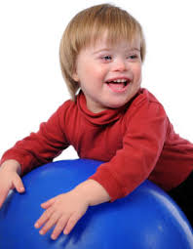
Muchas Gracias

